Slide 1
Analýza sústredenia sa človeka pri práci v informačnom priestore webu

Slide 2
Detekcia zmeny sústredenia

Slide 3
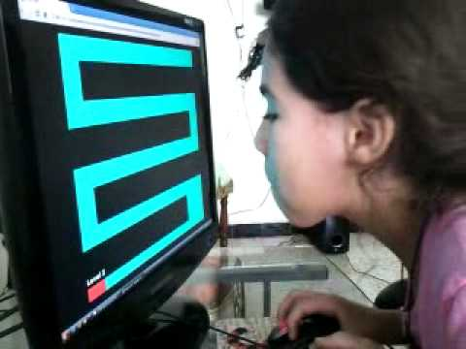
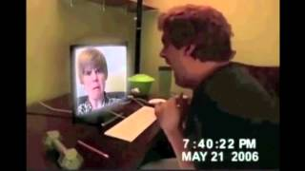
Detekcia zmeny sústredenia

Slide 4
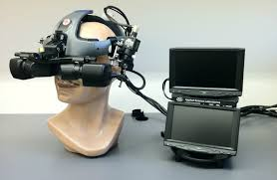
Detekcia zmeny sústredenia

Slide 5
Detekcia zmeny sústredenia

Slide 6
Motivovať vrátiť sa k produktívnej činnosti

Slide 7
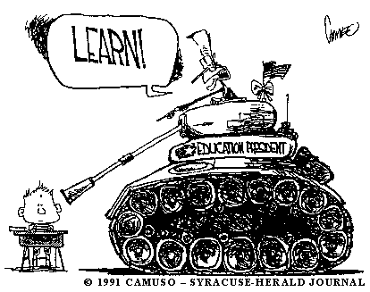
Motivovať vrátiť sa k produktívnej činnosti

Slide 8
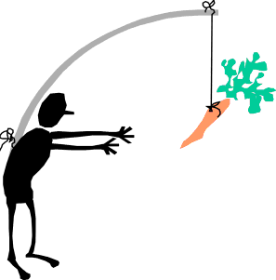
Motivovať vrátiť sa k produktívnej činnosti

Slide 9
Samozrejme, niekedy je dobré aj vypnúť

